Slide 1
NOTE METHODOLOGIE DE PROJET P7 Parcours: DATA SCIENTIST
Landry Didier GAMASSA Soutenance de janvier 2023
OPENCLASSROOMS

Slide 2
Sommaire
Méthodologie d’entrainement du modelé
1.2 Expliquer la demarche
La fonction Cout Métier
2. F Beta Score
L’Algorithme d’optimisation
Sélection des variables pertinentes parmi N
Explication du Choix du métrique
Interprétabilité Globale et locale du Modèle
Détail sur les opérations globale et locales sur sharp.
Les limites et les améliorations possibles.

Slide 3

I. Thématique du Projet P6
Réaliser une étude de faisabilité d'un moteur de classification automatique des biens de consommation.

Slide 4
Problématique:
Source
d’erreur
Place de marché
Automatisation de la tache
Vendeurs sur le Marketplace
Articles
(Description + Photo)
Attribution catégorie
Acheteurs sur le Marketplace
Afin de fluidifier ,d’une part la de mise en ligne de nouveaux articles par les vendeurs et d’autre part la
recherche de produits par les clients sur une plateforme e commerce, il devient nécessaire d’automatiser
l’attribution des catégories des articles en fonction de leurs images et descriptions dans le but de répondre
à deux impératifs:
Prévenir les sources d’erreur
Permettre le passage à grande échelle.

Slide 5
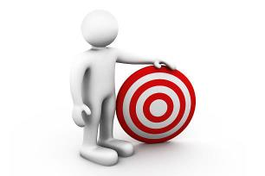
Cahier des charges projet:
1 Données textuelles:
Afin d’extraire les features texte, il sera nécessaire de mettre en œuvre les approches suivantes :
type “bag-of-words”, comptage simple de mots et Tf-idf ;
type word/sentence embedding classique avec Word2Vec
type word/sentence embedding avec BERT et USE (Universal Sentence Encoder).
Visualisation 2D par TSNE et Evaluation du score ARI des clusterings
2 Données visuelles:
Afin d’extraire les features image, il sera nécessaire de mettre en œuvre :
un algorithme de type SIFT / ORB / SURF ;
Un algorithme de type CNN Transfer Learning
Visualisation 2D par TSNE et Evaluation du score ARI des clustering
3 Combinaison des approches textuelles et visuelles
Statuer sur la faisabilité du projet par combinaison des factures textuelles et visuelles

Slide 6
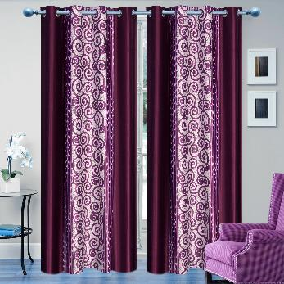
Présentation du jeu de données
DATASET
Utilisation de 3 features pertinents du jeu de données
Uniq_id
Crawl_timestamp
Product_url
Product_name
Product_category_tree
Pid
Retail_price
Discounted_price
Image
Is_FK_Advantage_product
Description
Product_rating
Overall_rating
Brand
Product_specifications
Exemple du premier article de notre jeu de données
"Home Furnishing >> Curtains & Accessories >> Curtains >> Elegance Polyester Multicolor Abstract Eyelet Do..."
1050 lignes
15 colonnes
Key Features of Elegance Polyester Multicolor Abstract Eyelet Door Curtain Floral Curtain, Elegance Polyester Multicolor Abstract Eyelet Door Curtain (213 cm in Height, Pack of 2) Price: Rs. 899 This curtain enhances the look of the interiors. This curtain is made from 100% high quality polyester fabric. It features an eyelet style stitch with Metal Ring.It makes the room environment romantic and loving. This curtain is ant- wrinkle and anti shrinkage and have elegant apparance.Give your home a bright and modernistic appeal with these designs. The surreal attention is sure to steal hearts. These contemporary eyelet and valance curtains slide smoothly so when you draw them apart first thing in the morning to welcome the bright sun rays you want to wish good morning to the whole world and when you draw them close in the evening, you create the most special moments of joyous beauty given by the soothing prints. Bring home the elegant curtain that softly filters light in your room so that you get the right amount of sunlight., Specifications of Elegance Polyester Multicolor Abstract Eyelet Door Curtain (213 cm in Height, Pack of 2) General Brand Elegance Designed For Door Type Eyelet Model Name Abstract Polyester Door Curtain Set Of 2 Model ID Duster25 Color Multicolor Dimensions Length 213 cm In the Box Number of Contents in Sales Package Pack of 2 Sales Package 2 Curtains Body & Design Material Polyester

Slide 7
Clustering des données textuelles et Visuelles
Construction clustering:
Le clustering a été effectué par un algorithme de clustering type Kmeans.
AdjustedRand Index (ARI) :
•L’ARI permet d’évaluer si les 7 groupes formés par le k-means correspondent à nos 7 catégories initiales (sous_cat_1).
•IL est compris entre 0 et, sachant que 1 est un clustering qui correspond exactement à nos catégories initiales.
Dans l’étude de faisabilité de notre projet , le Score ARI a été défini comme paramètre principal d’évaluation des clustering générés par l’algorithme Kmeans.

Slide 8
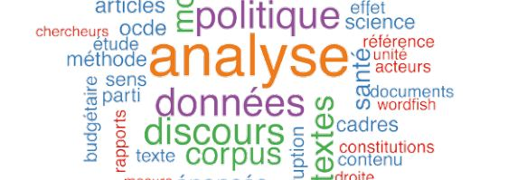
DONNEES TEXTUELLES

Slide 9
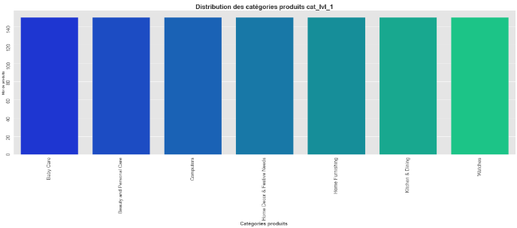
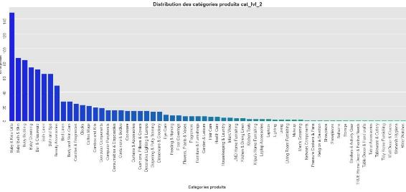
A_ANALYSE DES CATEGORIES
La feature<<product category tree>> représente l’arborescence complète d’un article
Reprenons l’exemple de notre premier article dans le jeu de données
"Home Furnishing >> Curtains & Accessories >> Curtains >> Elegance Polyester Multicolor Abstract Eyelet Do..."
On extrait les différents nœuds de l’arborescence
"Home Furnishing >> Curtains & Accessories >> Curtains >> Elegance Polyester Multicolor Abstract Eyelet Do..."
Sous_cat_1
Sous_cat_2
7 Catégories
63 Catégories

Slide 10
B_ANALYSE DU CORPUS
Le corpus représente l’ensemble des descriptions de notre jeu de données
Pour l’ébauche de notre projet ,le choix du corpus a été fait sur l’ensemble des descriptions de la sous catégorie 1 constituée par des articles repartis de manière équilibré dans 7 Classes.
La préparation de nos données textuelles à la segmentation des articles par classe nous obligera d’effectuer les opérations suivantes:
1.Préprocessing du Corpus
2.Embedding des mots en vue de l’extractions du vocabulaire ou features de la matrice des mots
3.Reduction dimensionnelle par PCA
4.Clustering par l’algorithm des KMeans
5. Evaluation du Clustering par le score ARI

Slide 11
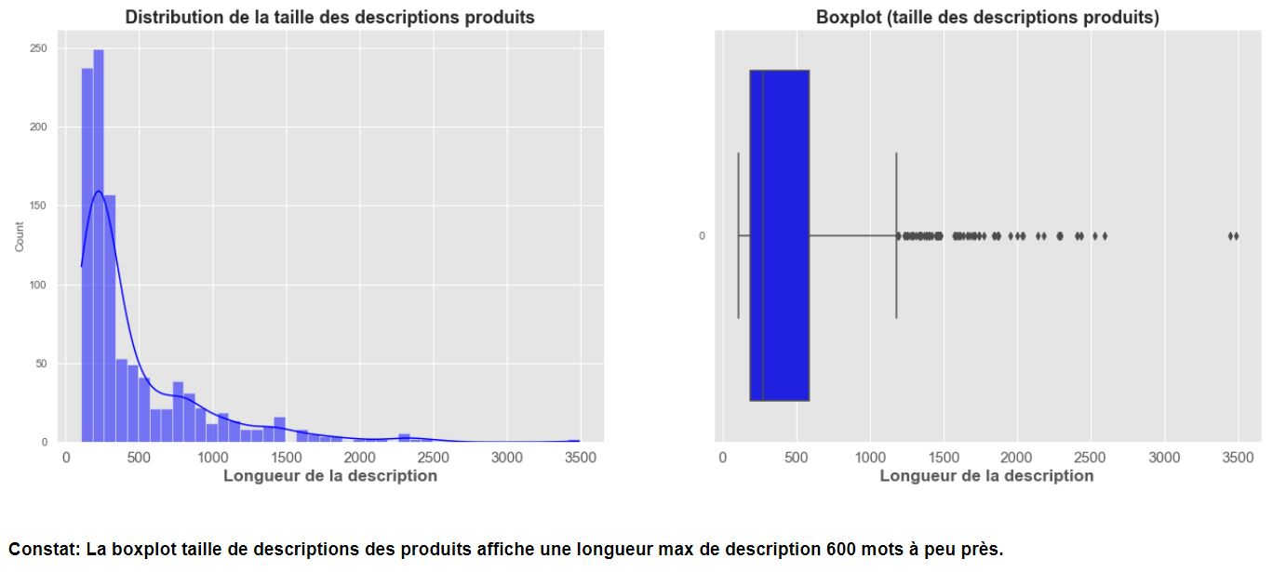
B_ANALYSE DU CORPUS EXTRAIT DU JEU DE DONNEES

Slide 12
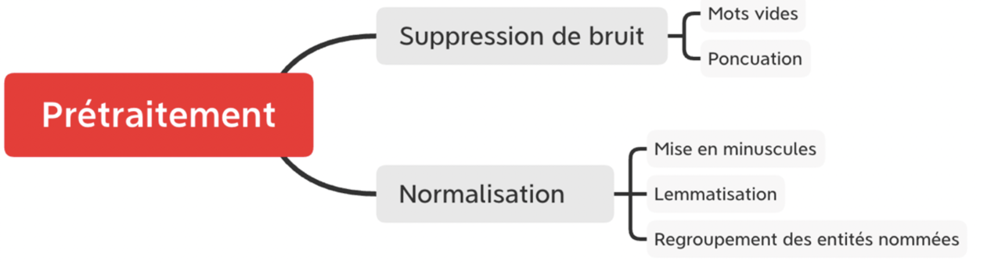
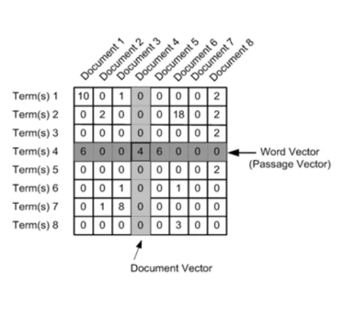
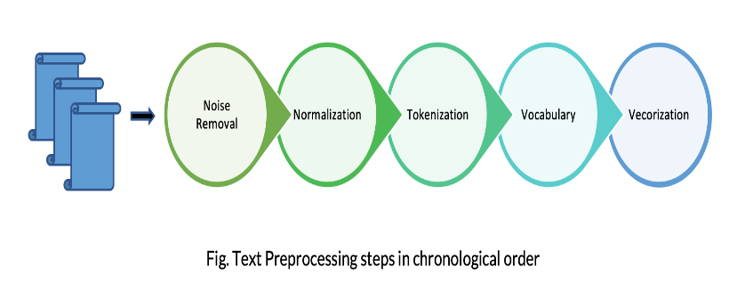
C_Préprocessing du corpus
Nous avons principalement utilisé la librairie NLTK pour le preprocessing des données textuelles.
En NLP,la première étape est souvent celle du preprocessing qui inclut chronologiquement les étapes
suivantes.

Slide 13
Descriptif de l’approche Bag of Words(BOW)
Bag-of-words= Sac de mots en Français
Les algorithmes d’apprentissage automatique ne peuvent pas fonctionner directement avec du texte brut.
Cette technique consiste principalement à réaliser en amont les taches de preprocessing suivantes:
1_Nettoyer les données textuelles grâce aux librairies NLTK et Re de Python selon les étapes suivantes:
Normalisation du texte---> Tokenization--->Suppression des stopwords---Lemmatization
2_Convertir les données textuelles en données numériques grâce aux techniques de comptage suivantes:
CountVectorizer=> compter le nombre de fois chaque mot apparait dans un document
TF-IDFVectorizer=>Calculer la fréquence à laquelle chaque mot apparait dans un document parmi tous les mots du documents
Il s’agit d’un sac de mots qui élimine toute information relative à l’ordre des mots et met l’accent sur l’occurrence des mots dans un document .
Ne pas tenir compte de l’ordre des mots ne permet pas de comprendre en compte le contexte et par conséquent le sens des mots dans le document(Sémantique)

Slide 14
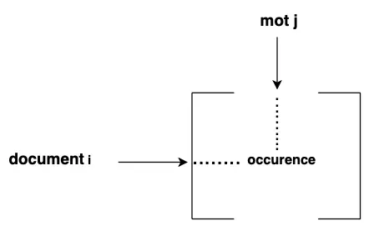
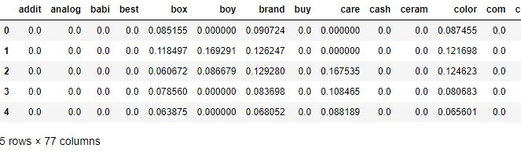
Mise en œuvre du Bag-of_Words dans le projet par la solution TF-IDF
Etape1: Extraction du Corpus de la Dataset
sentences = df_product['sentence_bow_lem'].to_list()
Etape2: Le prétraitement du Corpus avec la librairie NLTK et Re /def clean(text)
Le Corpus a été segmenté en phrases, puis les phrases ont été segmentées (tokenized) en unités
(mots et signes de ponctuation).Les mots ont été mis en minuscules et les tokens correspondant à
un signe de ponctuation ont été retirés.
Etape3:La définition des paramètres de l’algorithme de comptage et vectorisation des mots TF-IDFVectorizer:
model = Word2Vec(sentences, size = 250, alpha = 0.025, min_alpha = 0.00025, min_count = 5, window = 3, sg = 1)
model.train(sentences, total_examples = len(sentences), epochs = 80)
Etape 4: L’entrainement du modèle ⬄ Calcul TF-IDF
L’entrainement du modèle va nous mettre de créer préalablement un vocabulaire de mot j pour tout le corpus + une matrice de comptage d’occurrence des motj:Le corpus nous a permis de construire le vocabulaire de notre modèle avec 77 mots uniques selon la methode TF-IDF
Une fois la matrice crée, on peut calculer le score TF-IDF de cette matrice:La matrice BoW selon Tf-Idf nous a permis d'extraire 77 features d'un corpus de 1050 textes descriptifs d'articles
L’algorithme génère un dictionnaire qui associe la valeur TF-IDF à chaque mot et suivi d’un package de donnée sur une interface tableau compatible avec les tableaux numpy:<1050x77 sparse matrix of type '<class 'numpy.float64'>’
with 16939 stored elements in Compressed Sparse Row format>
Etape 5:Conversion du package Numpy en tableau Numpy par la methode to array
Etape 6: Création d’une matrice des termes du Document TF-IDF:
df_bow2=pd.DataFrame(Corpus_Tfidf_Transformed.toarray(),columns=tfidfvect.get_feature_names())
Etape 7: Visualisation par T-SNE et Clustering par l’algorithme KMeans

Slide 15
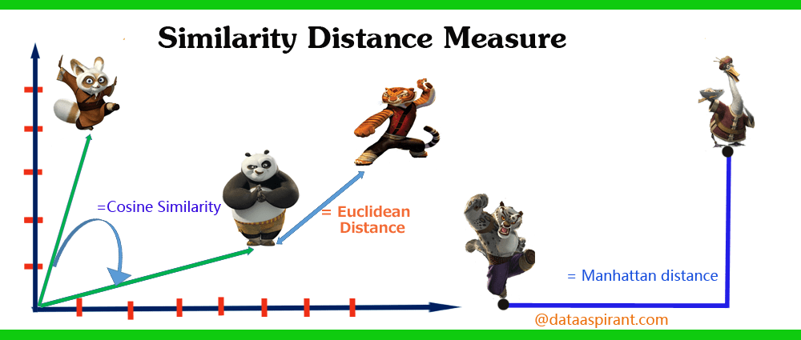
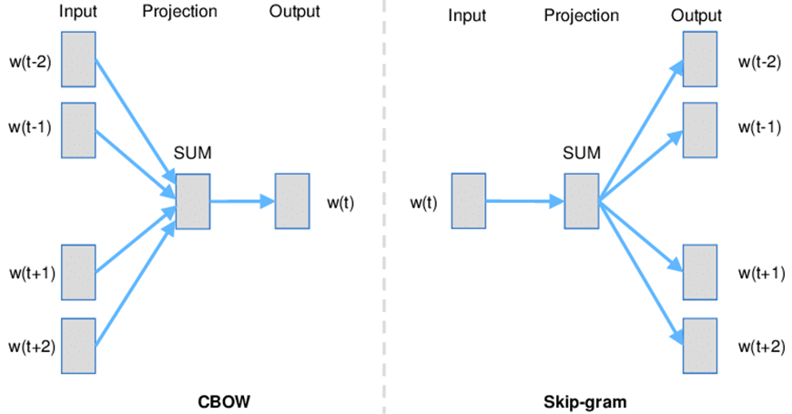
Descriptif de l’approche Words Embedding
Word embeddings=Mots en orbite
Après avoir réaliser en amont les taches de preprocessing du corpus, les words embeddings sont des vecteurs qui représentent les mots d’un corpus .
Word2Vec,Glove et FastText figurent parmi les modèles les plus connus pour entrainer les words embeddings.
Nous avons fait usage Word2Vec au cours de notre projet et nous allons nous servir de ce modèle pour illustrer l’approche Words Embeddings.
Les vecteurs des mots se retrouvant dans des contextes similaires dans le corpus ont tendance à se rapprocher les uns des autres.La parenté sémantique entre deux mots peut alors être évaluée avec une mesure comme la similarité cosinus, là distance euclidienne ou la distance de Manhattan.
Le Words2Vec prend en entrée un grand corpus de mots et produit un espace vectoriel, généralement de plusieurs centaines de dimensions, chaque mot unique du corpus se voyant attribuer un vecteur correspondant dans l'espace.
Solutions disponibles avec deux architectures

Slide 16
Mise en œuvre du Words Embeddings dans le projet par Word2Vec
Etape1: Extraction du Corpus de la Dataset: sentences = df_product['sentence_bow_lem'].to_list()
Etape2: Création du modèle Word2Vec:
Etape3:Creation et entrainement du modèle Word2Vec:Build & train Word2Vec model /Vocabulary size: 4712/Word2Vec trained
Etape 4: Préparation des sentences(Tokenization): Number of unique words: 4713
Etape5: Creation de la matrice d’embedding: Embedding matrix: (4713, 300)
Etape 6: Exécution du modèle
Model: "model"
_________________________________________________________________
Layer (type) Output Shape Param #
=================================================================
input_2 (InputLayer) [(None, 24)] 0
embedding (Embedding) (None, 24, 300) 1413900
global_average_pooling1d (G (None, 300) 0
lobalAveragePooling1D)
=================================================================
Total params: 1,413,900
Trainable params: 1,413,900
Non-trainable params: 0
Etape 7:Clustering et Visualisation des descriptions prédites par le modèle

Slide 17
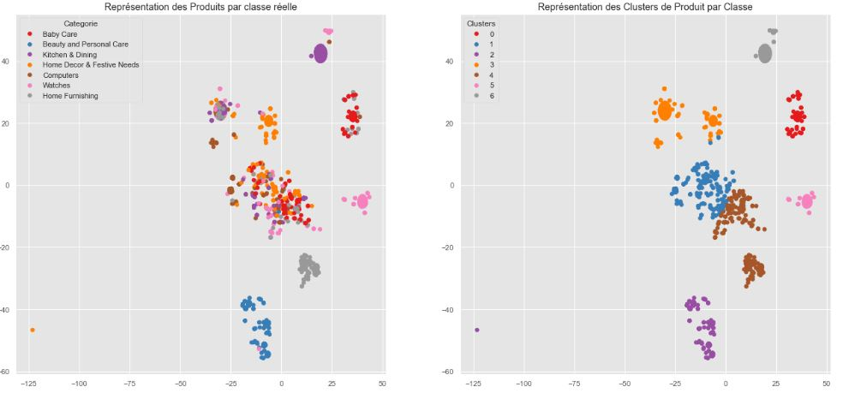
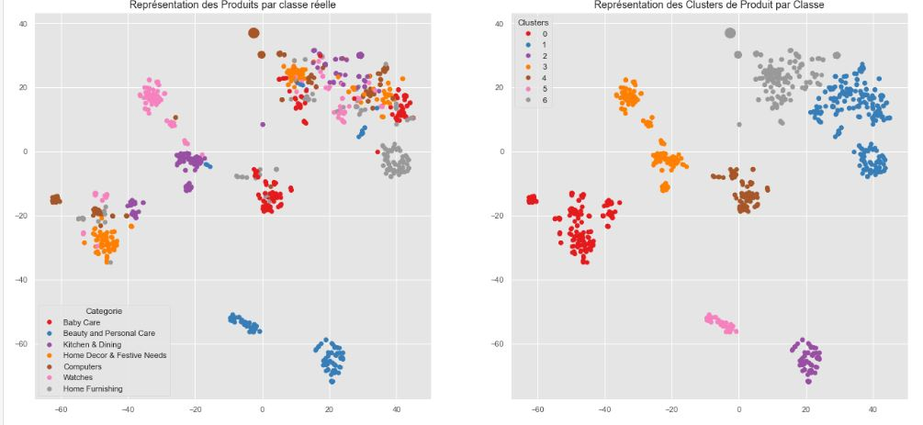
Bag of Words:
Clusters par TfidfVectorizer
ARI:0.3411
Word Embbeding:
Clusters par Word2Vec
ARI:0.2153

Slide 18
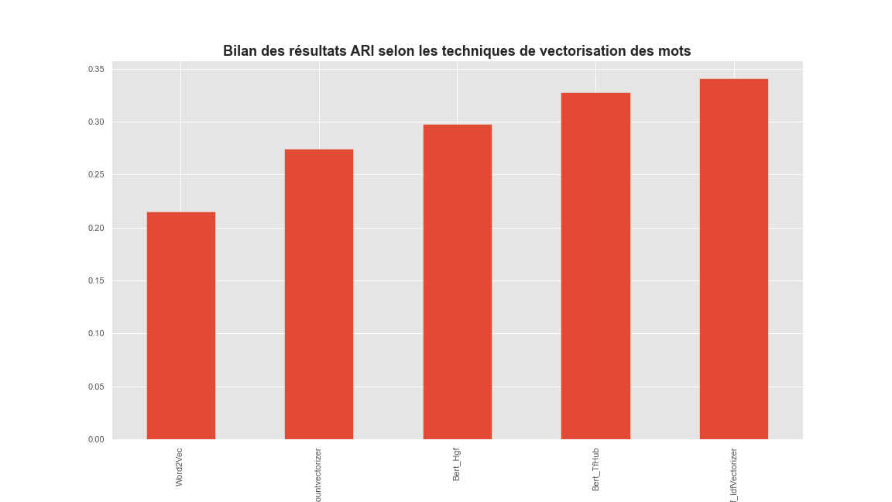
Evaluation comparative du Clustering des données textuelles.
Bilan:
Parmi les scores ARI générés par les clustering ,il apparait que c'est la technique du bag-of-words selon la méthode TF_IDFVectorizer qui donne le meilleur ARI Score. Par conséquent nous le sélectionnons pour la combinaison à venir des bag-of-words et bag-of-visual.

Slide 19
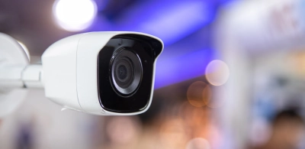
DONNEES VISUELLES

Slide 20
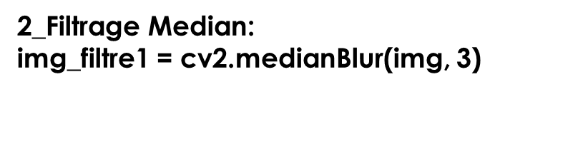
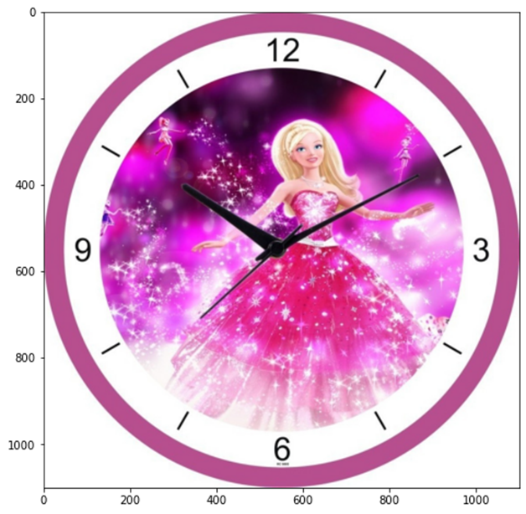



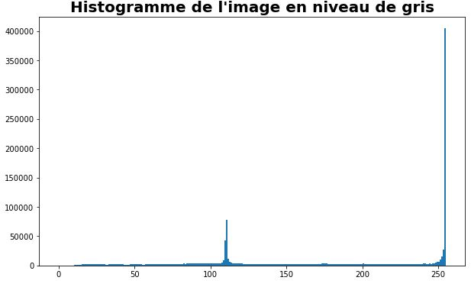
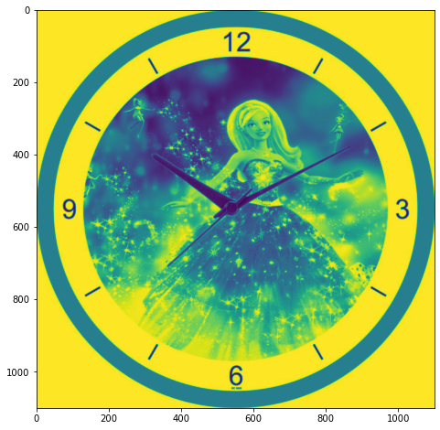
Préprocessing d’image en vision par ordinateur
3_Filtrage gaussien:
img_filtre2 = cv2.GaussianBlur(img_filtre1, (13, 13), 1)
img_filtre2 = cv2.GaussianBlur(img_filtre1, (3, 3), 1)
3_traitement Gray_Scale
img_gray==cv2.cvtColor(img,cv2.COLOR_BGR2GRAY)

Slide 21
Descriptif de l’approche du Bag of Visual Word (BOVW)
Nous avons défini un document comme un sac de mots (BOW). Nous avons le même concept dans le sac de mots visuels (BOVW), mais au lieu de mots, nous utilisons des caractéristiques d'image comme "mots". Les caractéristiques de l'image sont un motif unique que nous pouvons trouver dans une image.Elles peuvent aussi etre exploitées à des fins de classification d’image.
Comment construire un sac de mots visuels(BOVW)?
On peut construire un sac de mots visuels en utilisant les approches ci-dessous:
un algorithme d’extraction des caractéristiques type SIFT / ORB / SURF ;
Un algorithme de type CNN Transfer Learning
Peut on aggréger les approches BOW et BOVW ?
On peut agréger les deux approches par concaténation des matrices Bow et BOVW .Cette démarche d’optimisation des résultats des score ARI des clusters générés nous aidera à statuer sur la faisabilité de notre projet.

Slide 22
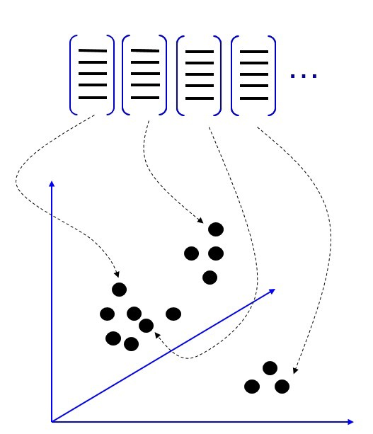
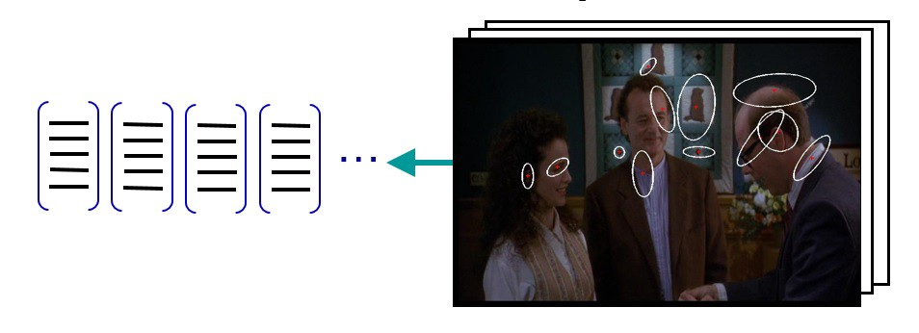
Features images par ORB et clustering des descripteurs
import cv2
# defining feature extractor that we want to use
extractor = cv2.xfeatures2d.SIFT_create()
def features(image, extractor):
keypoints, descriptors = extractor.detectAndCompute(image, None)
return keypoints, descriptors
1 Code
3 Clustering
2 Création des descripteurs

Slide 23
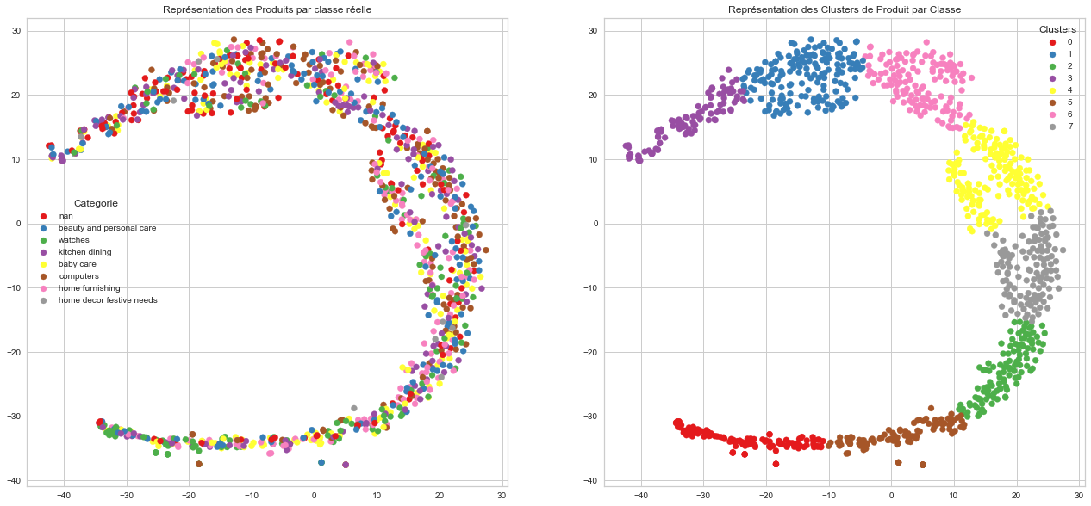
Résultat du clustering des descripteurs image par Extraction ORB
Un score ARI de 0.0196 qui indique la mauvaise qualité du clustering des images
Observations
En dépit de l'usage d'un extracteur de descripteurs ORB ,la methode demeure non pertinente pour la faisabilité du projet. Nous allons tenter d'améliorer le score ARI par la méthode du Transfert Learning

Slide 24
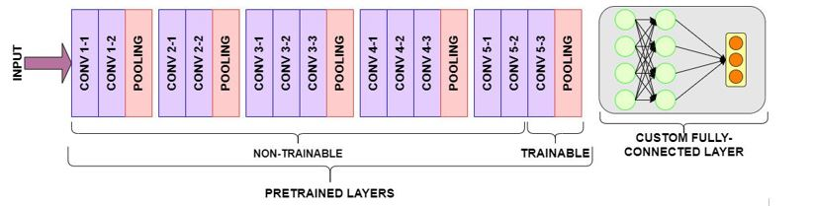
Transfer Learning par VGG16
Objectif:
Utiliser les connaissances acquises sur la base de donnée de plus de 14 millions d’images pour résoudre une problématique proche.
Pratique
Récupérer le modèle VGG16 déjà entraîné sur la plateforme Keras Tensorflow par défaut, sur ImageNet.
Il est aussi important de vérifier que les images données en input sont des images RGB de taille 224×224
Architecture du VGG16

Slide 25
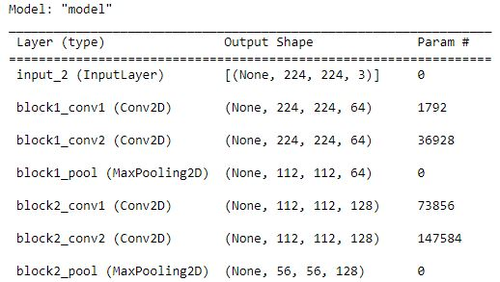
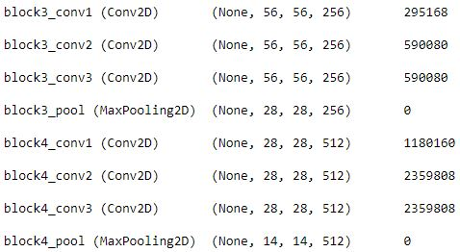
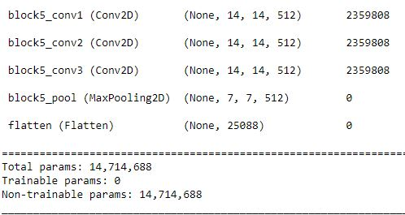
Clustering des descripteurs d’image par Transfer Learning avec VVG16
Etape1:Chargement du dataset train_array_cnn
Etape 2: Redimensionner la taille des images en (224x224x3)
Etape3:Ajouter une couche de prétraitement en amont du VGG:
Vgg_model=Vgg16(input_shape=[224,224,3],weights=‘imagenet’,include_top=False)
Etape4:Geler tous les poids de tous les couches:
for layer in Vgg_model.layers:
layer.trainable=False
Etape5: Ajoutons une couche de sortie à la partie base convolutive du Vgg16
Vect_Desc_Image=Flatten()(Vgg_model.output)
Etape6: Visualisation du modèle construit:VGG16_model.summary()
Etape7:Extraction des features:train_features_extractor=VGG16_model.predict(train_array_cnn)
Etape8: Réduction dimension Nelle par PCA
Etape9:Clustering des descriptifs image
Etape10: Visualisation par TSNE

Slide 26
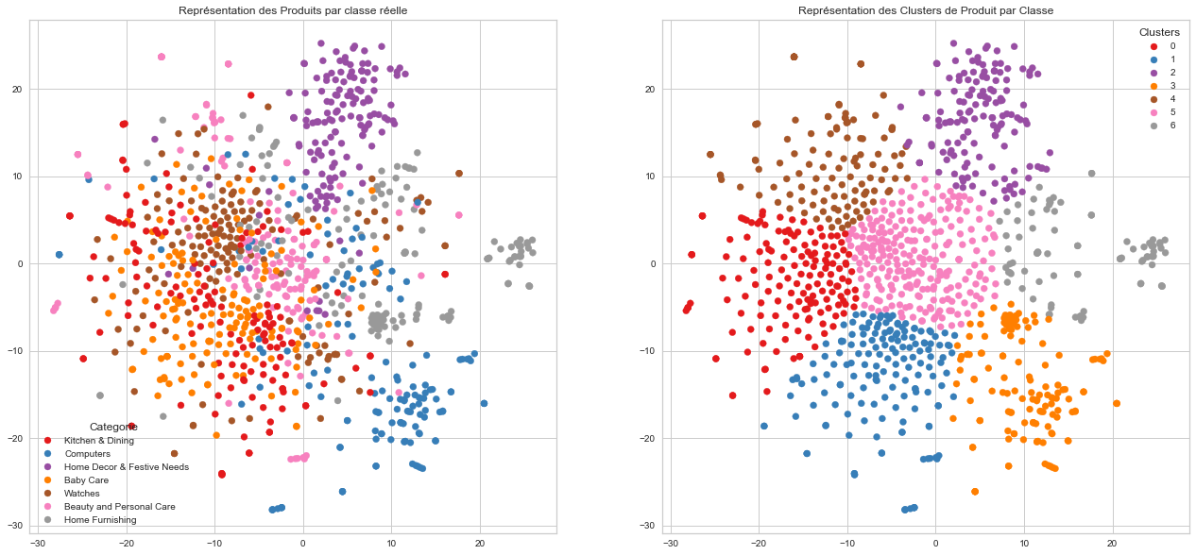
Résultat du clustering +Visualisation des descripteurs image par Transfer Learning_Vgg16
Un score ARI de 0.2186 qui indique la mauvaise qualité du clustering des images
Observations
En dépit de l'usage d’un réseau de neurones en Transfer Learning ,la méthode demeure non pertinente pour la faisabilité du projet. Nous allons tenter d'améliorer le score ARI par la méthode du

Slide 27

COMBINAISON DONNEES TEXTUELLES+DONNEES VISUELLES
+

Slide 28
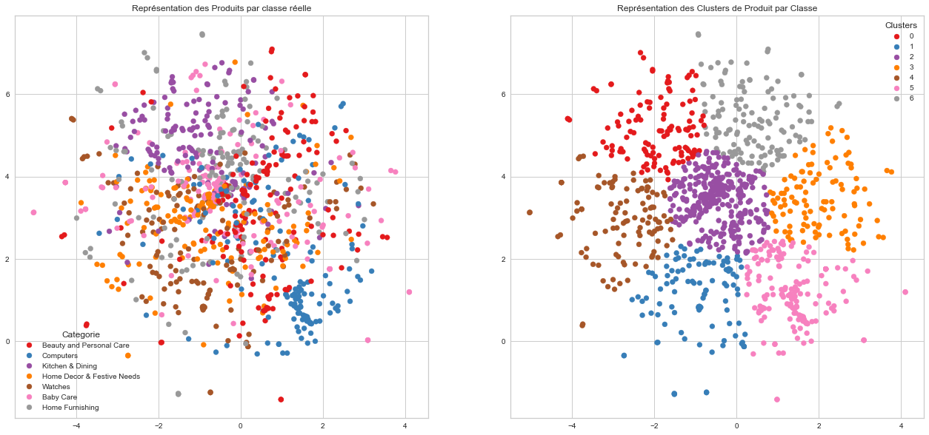
Résultat du clustering +Visualisation des descripteurs image par Combinaison NLP+Vision par Ordinateur
Un score ARI de 0.0905 qui indique la mauvaise qualité du clustering des images
Conclusion
En dépit de la combinaison de toutes les approches ,les résultats demeurent défavorables. Par conséquent, l'étude de faisabilité du projet démontre que les objectifs ne sont pas atteignables et ce qui justifie la non faisabilité du projet.

Slide 29
VIII. Bilan de projet Open ClassRooms P6
Le word embedding est un outil puissant qui permet de manipuler les mots comme des vecteurs. Il permet de réaliser des opérations algébriques. Les vecteurs ainsi construits ont l’avantage d’être porteurs de la sémantique des mots.

Slide 30
FIN
Merci

